Slide 1

HOẠT ĐỘNG ÂM NHẠC Dạy hát: Cả nhà thương nhau Lớp: 25-36 tháng

Slide 2
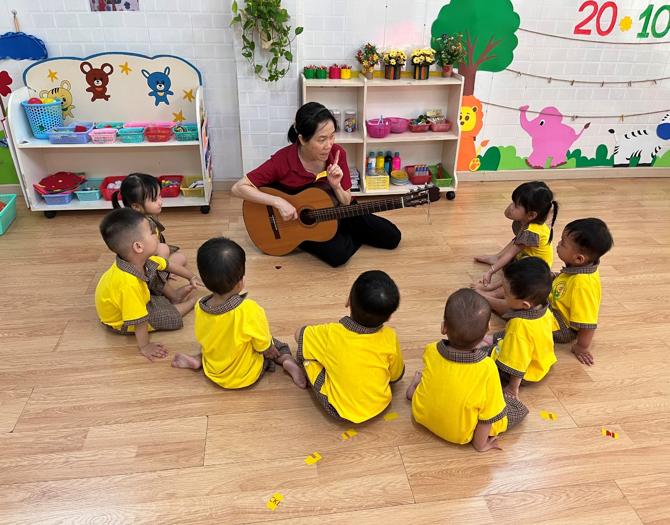
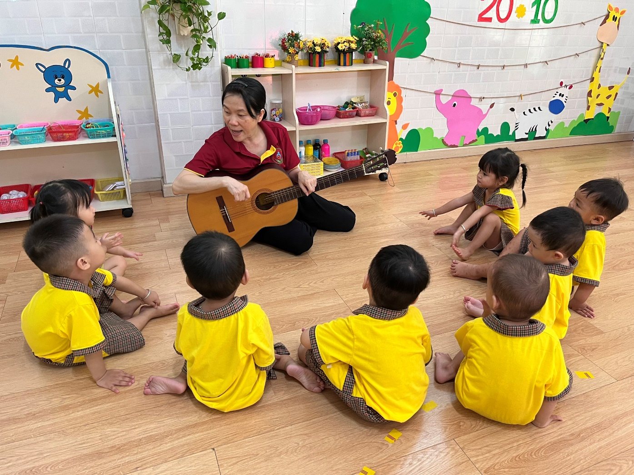
Bé chăm chú ngồi nghe cô đàn và hát

Slide 3
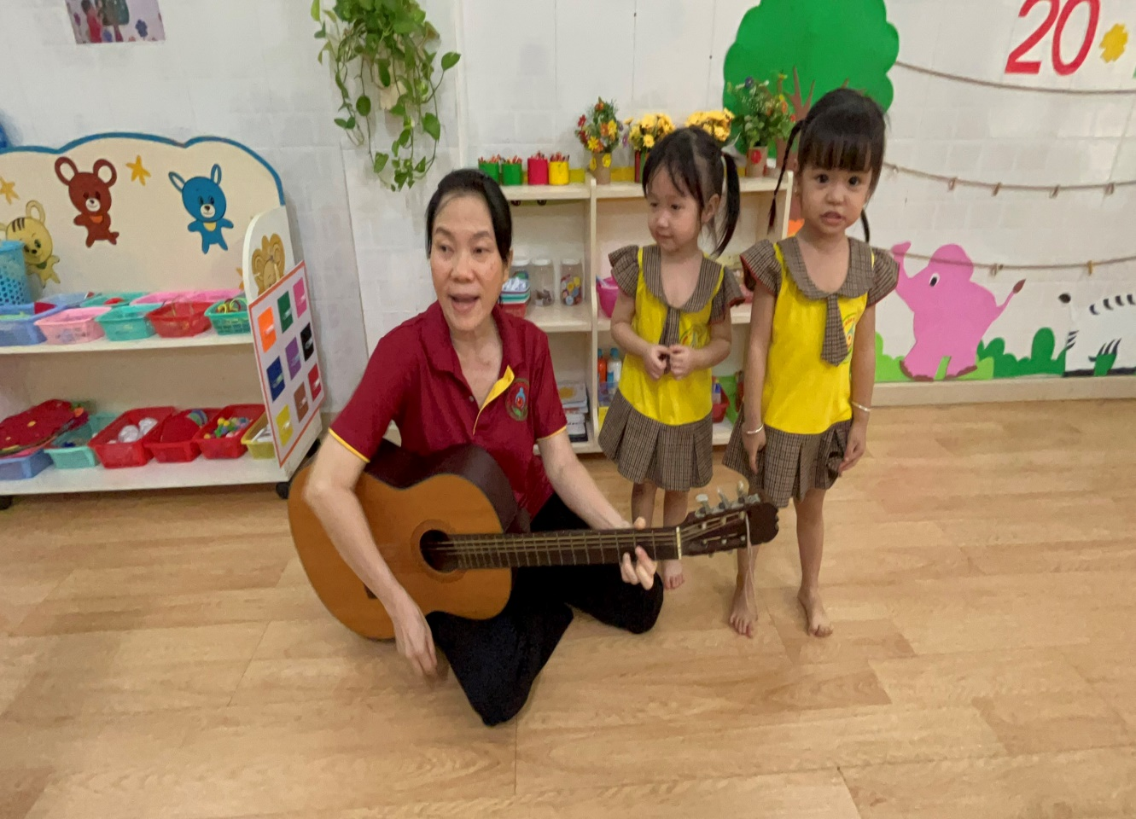
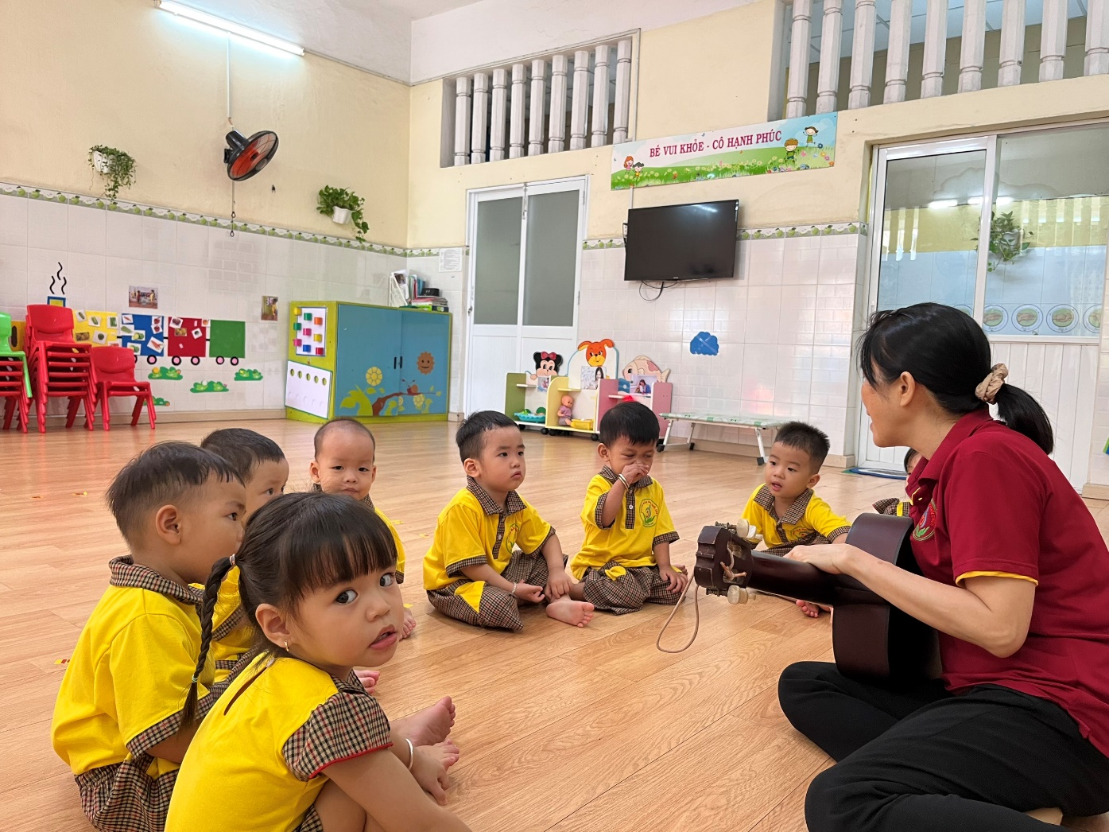
Cô mời các bé hát theo cô

Slide 4
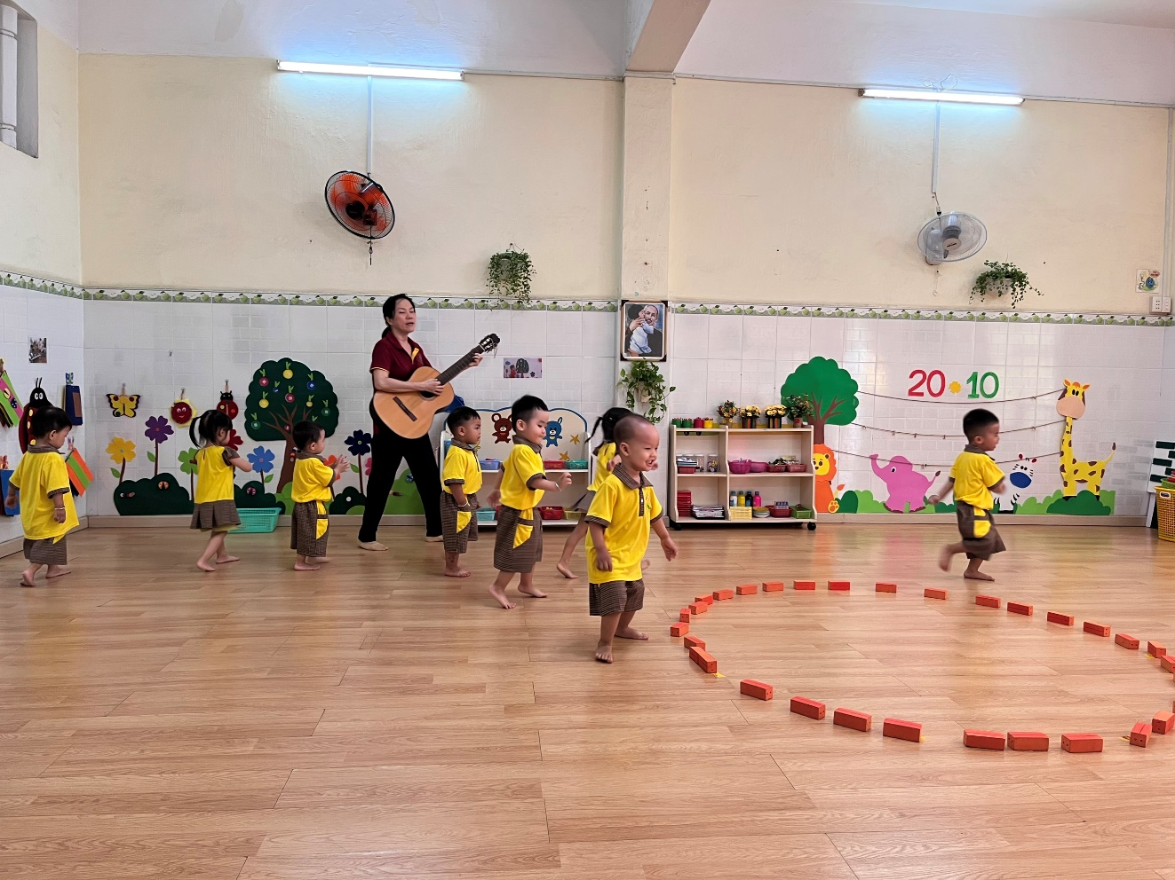
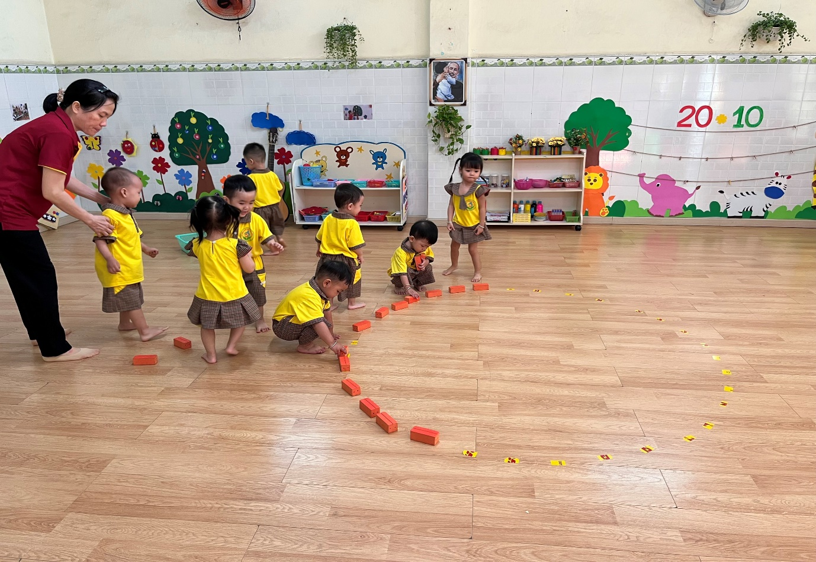
Cô hướng dẫn bé chơi trò chơi âm nhạc “Ai nhanh hơn”

Slide 5
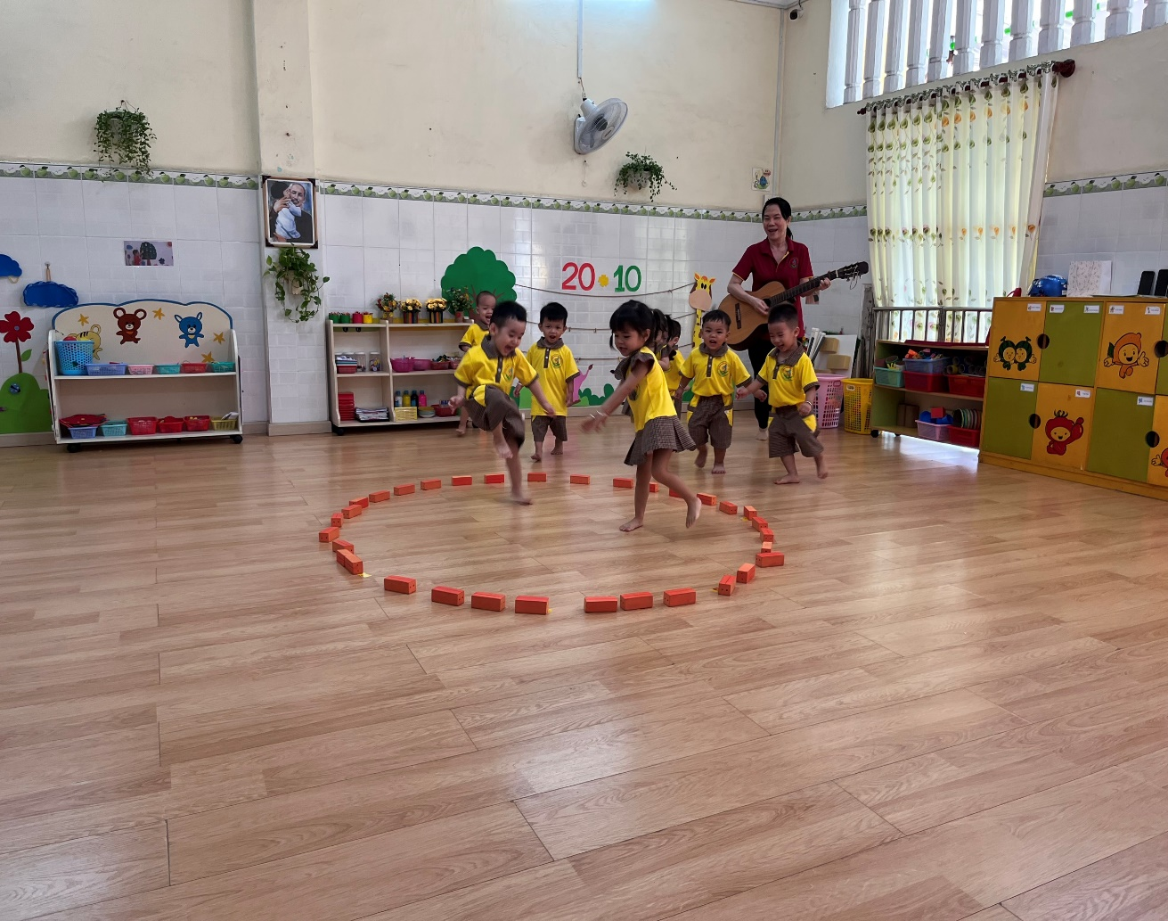
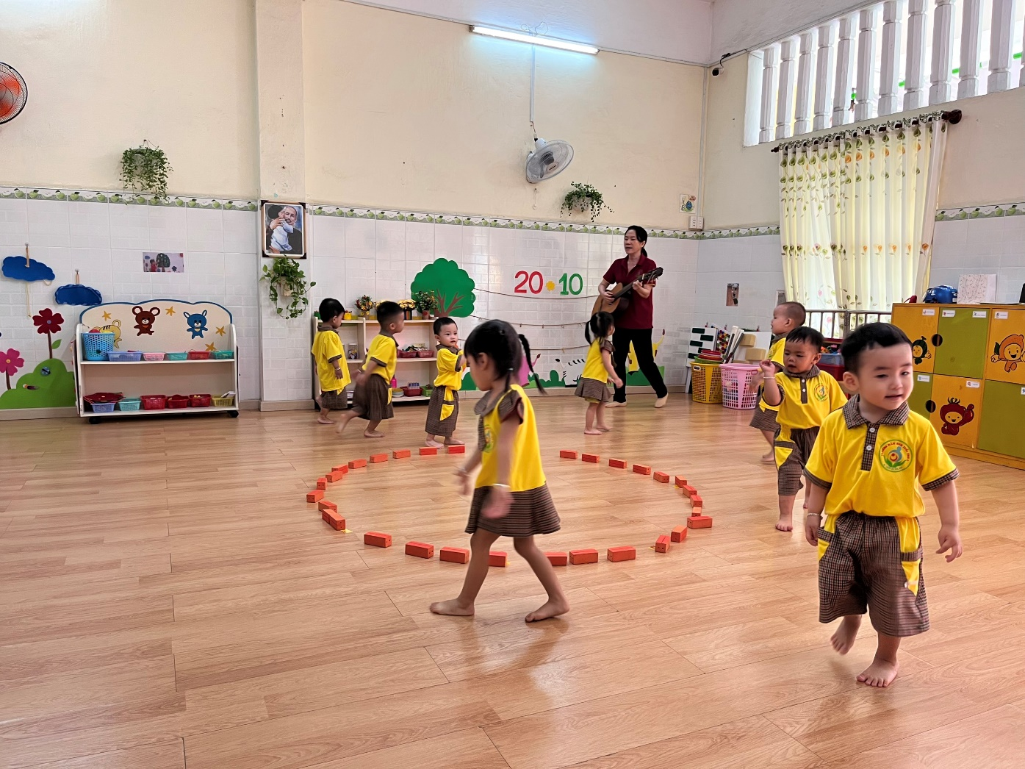
Các bé tham gia trò chơi vui vẻ cùng cô và bạn

